Slide 1
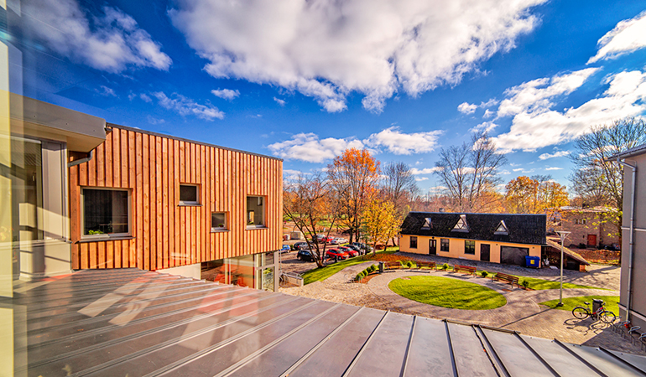
Jaunās profesionālā maģistra studiju programmas IT virzienā
Asoc.prof. Arnis Cīrulis
E-pasts: arnis@va.lv

Slide 2
1. Virtuālā realitāte un mobilās tehnoloģijas
Programma izstrādāta nolūkā sniegt uz zinātniskiem pamatiem balstītu un praktiski orientētu profesionālu maģistra līmeņa izglītību, lai apmierinātu Latvijas un Pasaules strauji pieaugošo tirgus pieprasījumu pēc virtuālās un papildinātās realitātes jomas profesionāļiem un ekspertiem.
Studiju ilgums 1,5 gadi (60 KP – kursi, prakse, maģistra darbs).

Slide 3
VR/AR iekārtu tirgus prognozes

Slide 4
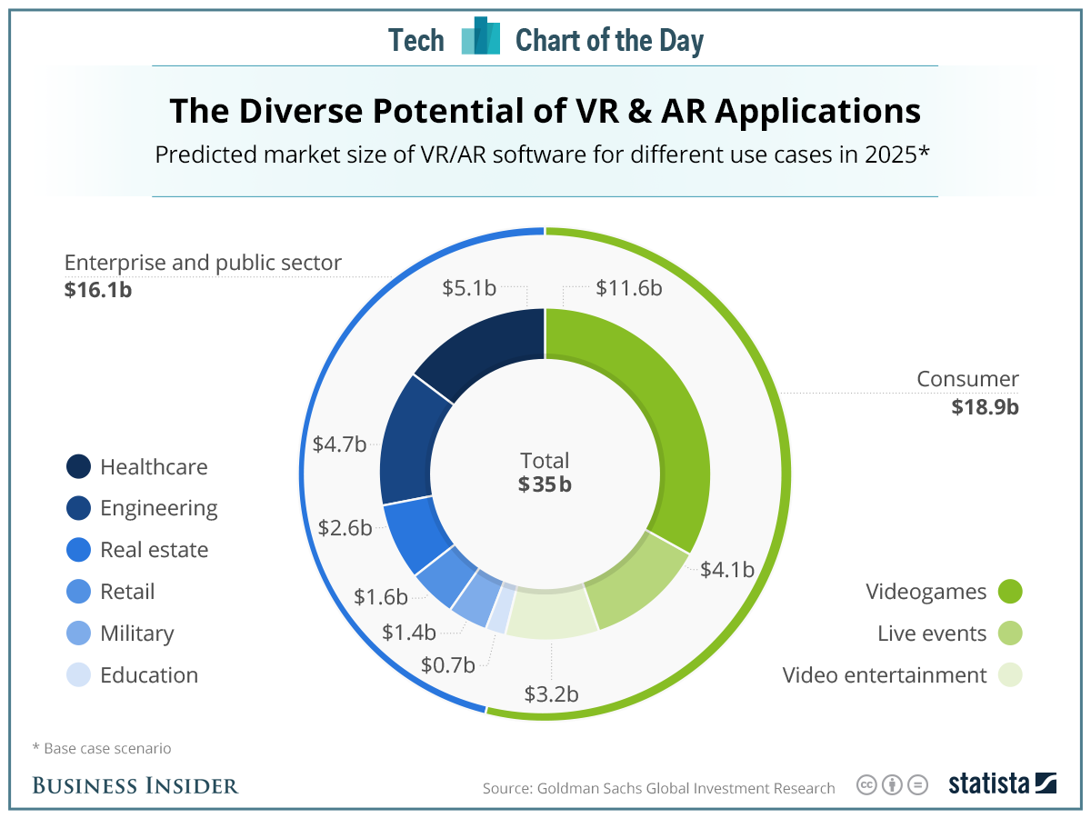
VR/AR risinājumu tirgus prognozes

Slide 5
Nepieciešamība un līdzīgas studiju programmas Eiropā
VRWC Bristol, Lielbritānijā
Laval Virtual, Francijā
TechChill 2017, VR/AR strategy meetup, Latvijā
Intelektuālās spēles, Skovdes Universitāte
Datorgrafika un virtuālā realitāte, Katalonijas Tehniskā Universitāte
Virtuālā realitāte, Londonas Augstskola
Intelektuālās spēles un virtuālā realitāte, Glāzgovas Universitāte

Slide 6
VR/AR risinājumu darba tirgus
Programma ir radniecīga programmēšanas inženiera profesijas standarta prasībām, taču ar orientāciju uz virtuālās un papildinātās realitātes sistēmām, kas ietver mobilo tehnoloģiju izmantošanu.
Uzņemti tiek IKT bakalauri ar 5.prof.kval.līm. (programmēšanas inženieri, sistēmanalītiķi, IT projektu vadītāji).
Virtuālās un papildinātās realitātes sistēmu projektētāji un izstrādātāji (satura izstrādātāji un programmētāji, projektu vadītāji, scenāriju inženieri, trīs-dimensiju un 360 grādu satura/specefektu projektētāji un modelētāji, datorredzes pārvaldītāji u.c.).

Slide 7
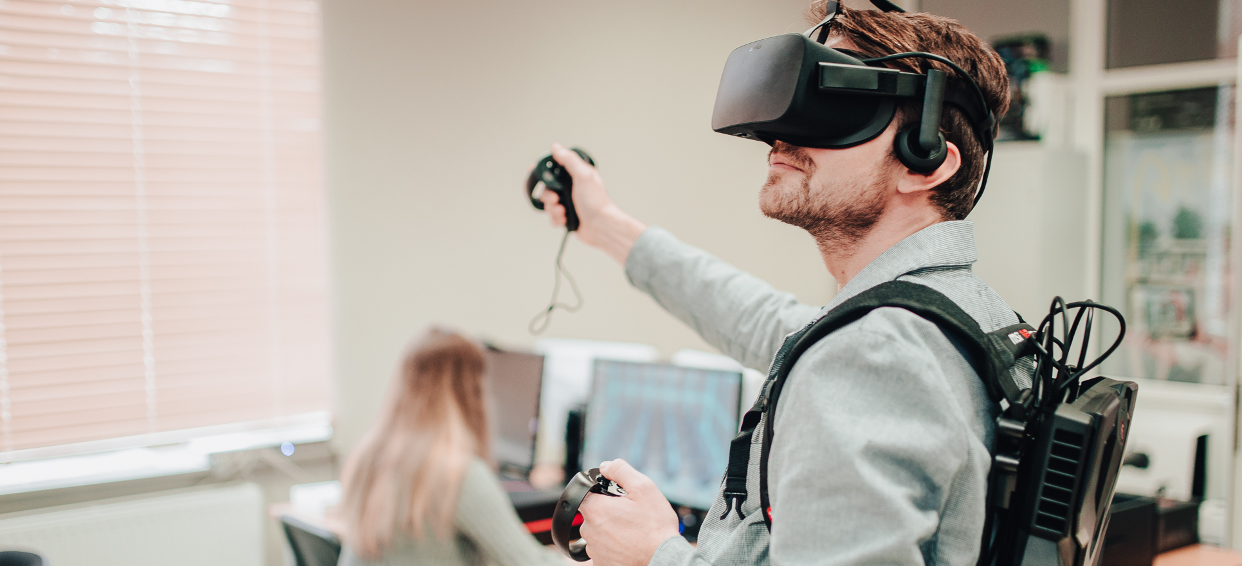
ViA pieredze VR/AR jomā
ViA pieredze VR/AR tehnoloģijās 10 gadi (Fraunhofera Institūts un Agderas Universitāte)
Projekti (industriālā apmācība, tūrisms un vēsture, anatomija, pilsētvides plānošana, intelektuālās spēles u.c.)
Pētniecības virziens «Virtuālās realitātes tehnoloģijas un vizualizācija»

Slide 8
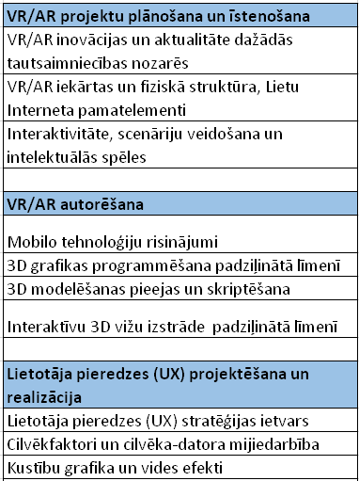
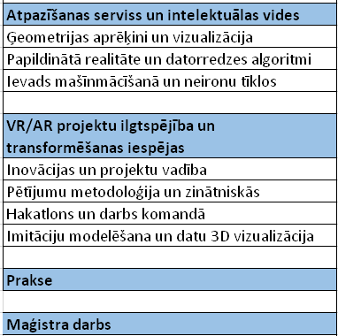
Studiju forma un moduļi

Slide 9
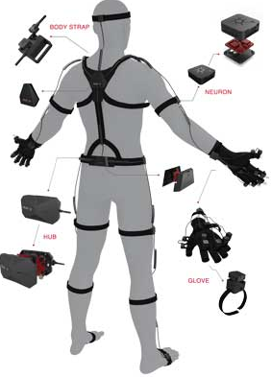
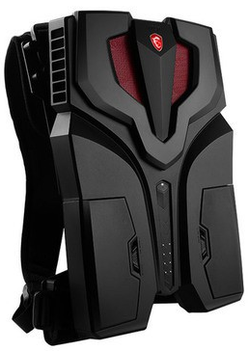
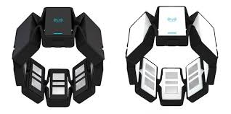
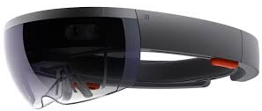
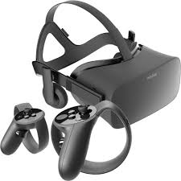
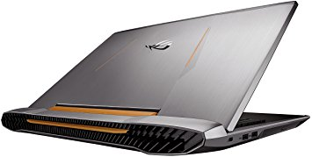
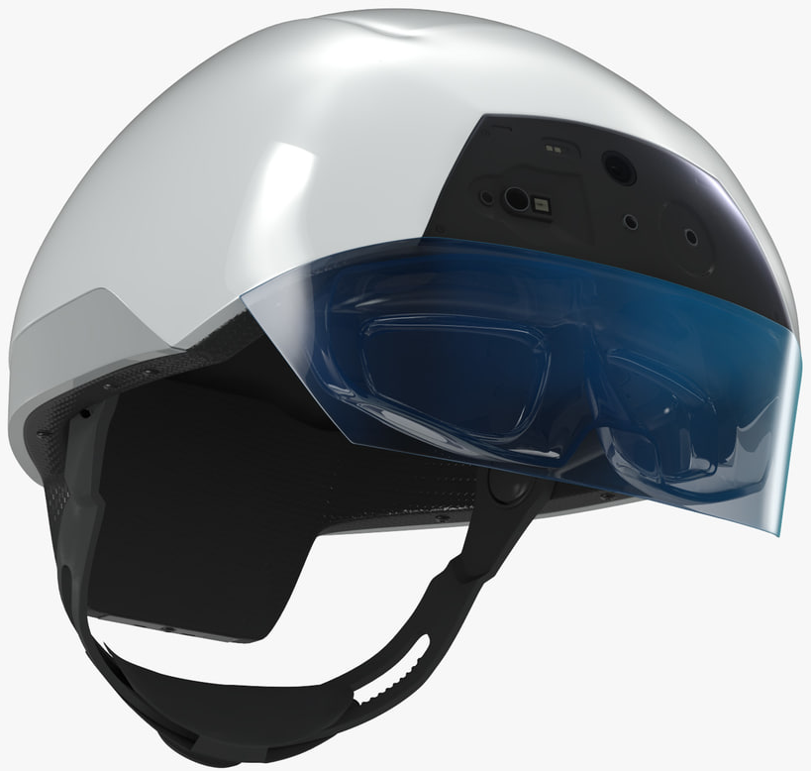
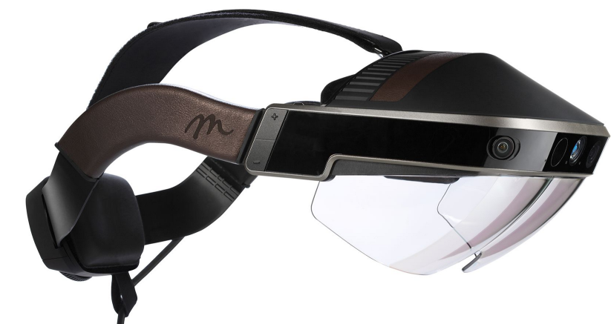
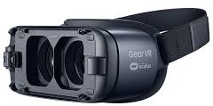
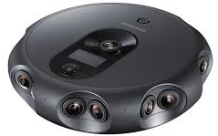
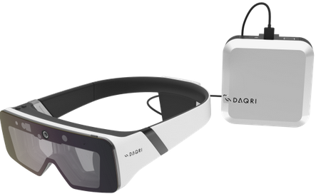
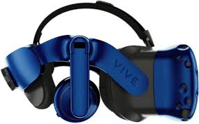
Laboratorijas nodrošinājums

Slide 10
Sadarbības partneri
Projektu tēmas, prakses vietas, pasniedzēji
Industrijas partneri:
Overly
Accenture
Orangelv
AnatomyNext
Vividly
Giraffevisual
360video
LMT
Universitātes
Salento Universitāte
LaLagunas Universitāte
Skovdes Universitāte

Slide 11
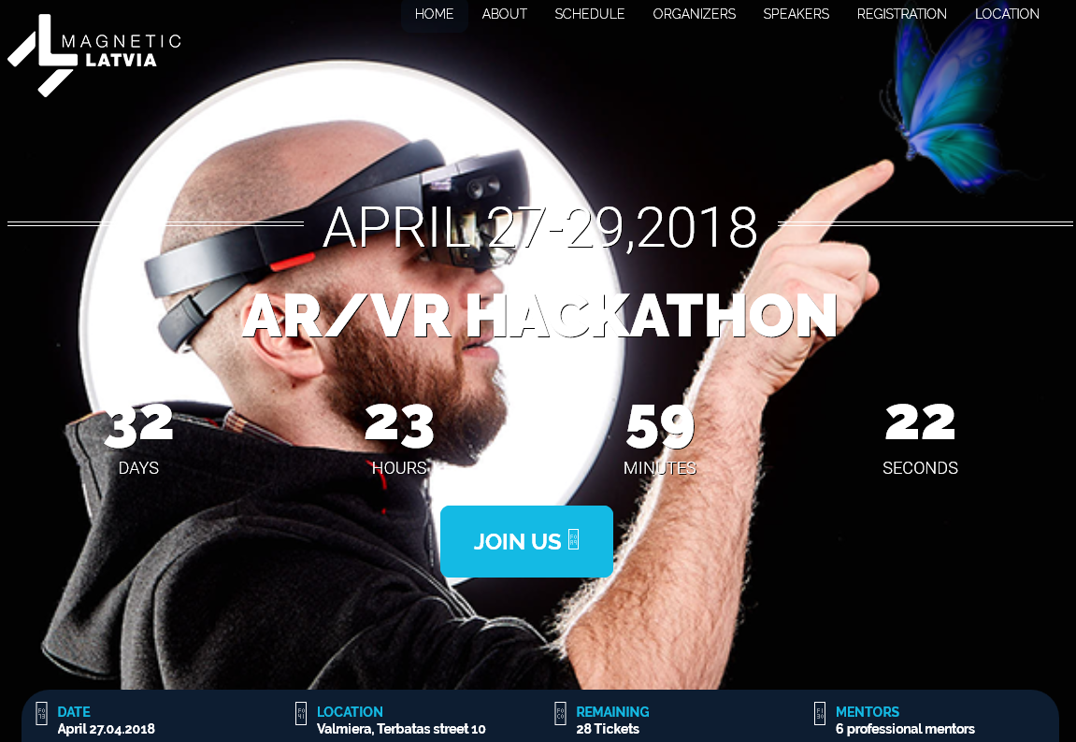
Hackaton.lv

Slide 12
2. Kiberdrošības inženierija
Programmas mērķis ir nodrošināt personām iespēju apgūt profesiju „sistēmanalītiķis” un sagatavot profesionālai darbībai informācijas drošības un kiberdrošības nodrošināšanai uzņēmumā un/vai organizācijā.
Programmā tiek veicināta kursu integrācija, starpdisciplināra pieeja, kas nodrošina informācijas drošības testētājam, kiberdrošības speciālistam, sistēmanalītiķim nepieciešamo kompetenču veidošanos.
Profesionālā darbības joma: drošības testētājs
Studiju ilgums 1,5 gadi (60 KP – kursi, prakse, maģistra darbs)

Slide 13
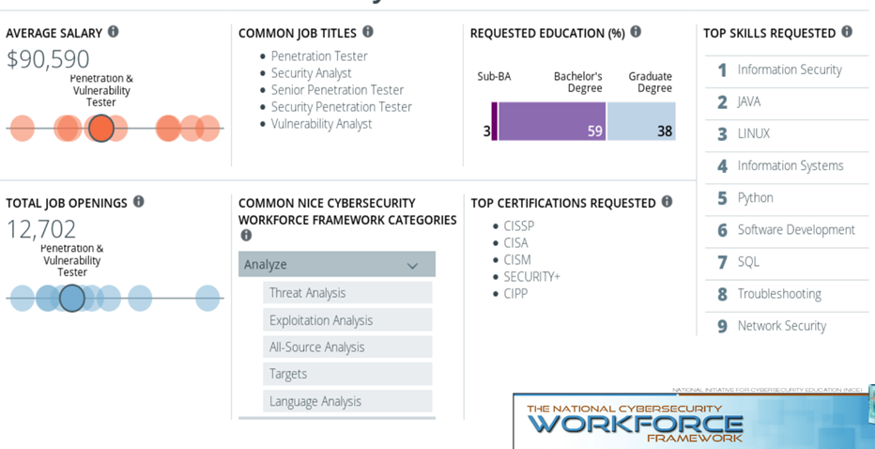
ASV nacionālās kiberdrošības darba grupas ietvarstruktūra kiberdrošības profesijām

Slide 14
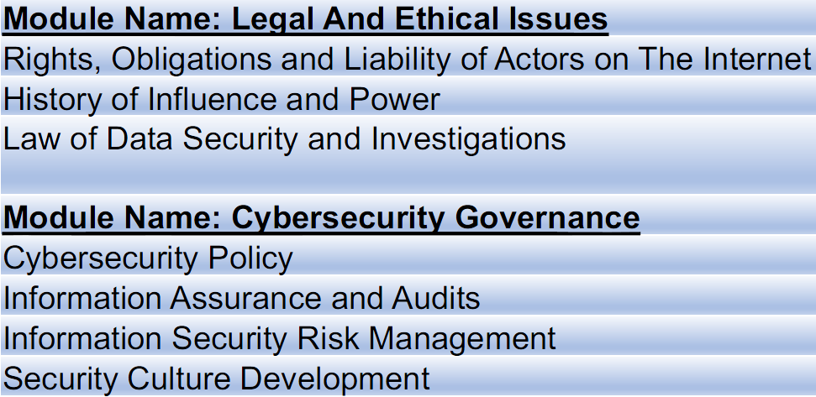
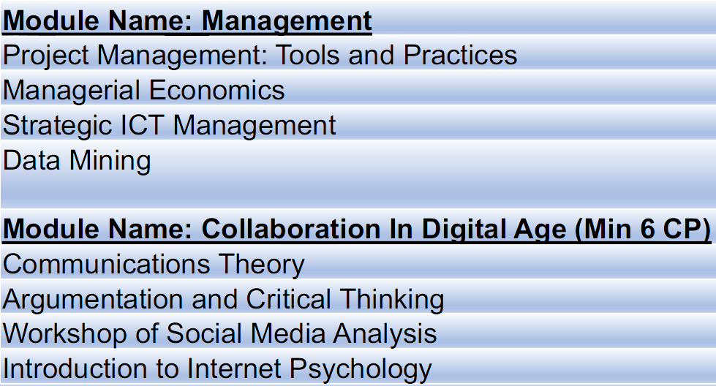
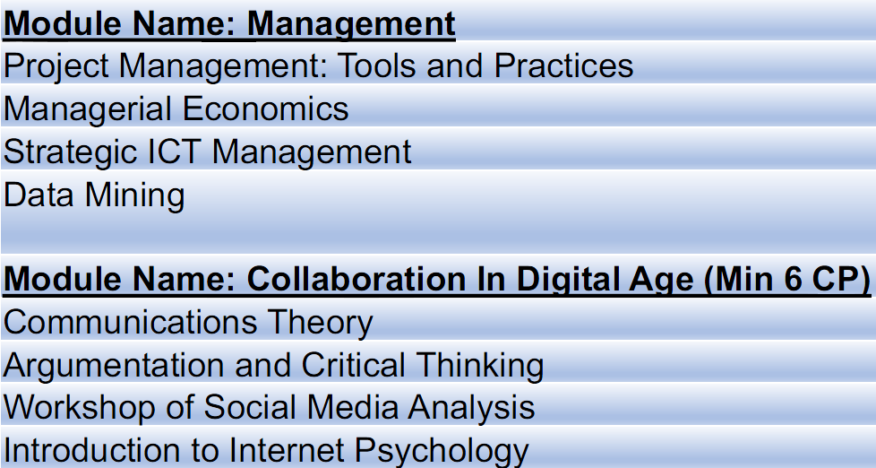
Programmas struktūra

Slide 15
Programmas partneri
Cert.lv
Wunder Latvia
TesDevLab
Accenture
Analytica

Slide 16
Paldies! Jautājumi?

